Slide 1

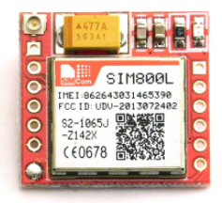
Module SIM 800L
Thực hiện: Huy Dang
Notes:
Xin chào các bạn, trong video thứ 2 của choỗi seria Module Sim, GPS neo7 kết hợp lập trình với STM32. Ở video trước mình đã giới thiệu qua về module SIM, các cái ứng dụng, phân loại và lựa chọn loại module sim nào, cùng với đó là những tài liệu hỗ trợ nghiên cứu và phát triển sản phẩm này, cuối cùng là vài tip nhỏ trong việc sử dụng Còn hôm nay mình sẽ đi chi tiết hơn về một dòng module SIM mà sẽ theo dõi ta trong xiên suốt khóa học này. Đó là module SIM800L!

Slide 2
Nội dung bài giảng
Giới thiệu
Mô tả phần cứng và hướng dẫn thiết kế
Kiểm tra kết nối ban đầu
1
2
3
Notes:
Nội dung video bao gồm 3 phần đó là giới thiệu về tổn quát, tiếp đến là Mô tả phần cứng và hướng dẫn thiết kế, (nếu như bạn muốn thiết kế mạch có sử dụng module này) cuối cùng là hướng dẫn kết nối ban đầu!

Slide 3
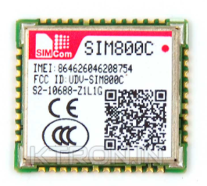
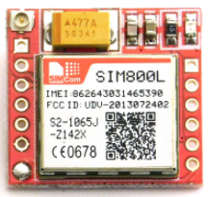
1. Giới thiệu
SIM800
Là dòng SIM được nâng cấp từ dòng SIM900 của SIMCOM
Đa dạng: 800C, 800L, 800A,…
Điện áp thấp, giá rẻ
Mức độ phổ biến cao trên thị trường
Dễ sử dụng và đầy đủ chức năng cơ bản cần thiết
Notes:
Như video trước mình đã đưa ra 2 dòng sim tiêu biểu của SIMCOM có mặt phổ biến trên thị trường.

Slide 4
1. SIM 800L
SIM800C có chức năng bluetooth
SIM800L có thể nhận tín hiệu sóng FM
SIM800F có pin tương thích với SIM900
SIM800 có đẩy đủ các tính năng
SIM868 sử dụng 2 SIM và có thêm chức năng định vị GNSS
SIM800, SIM800C, SIM800L, SIM900 có thể hoạt động trên toàn thế giới vì chúng có thể hoạt động ở cả bốn băng tần GSM được sử dụng trên toàn thế giới.
Tuy dòng SIM800 và SIM900 đều rất phổ biến, nhưng nên sử dụng dòng 800 vì dòng sim 900 hiện đã khá cũ và sẽ sớm trở nên lỗi thời.
Ở đây lựa chọn module SIM800L vì độ phổ biến và giá thành rẻ
Notes:
Mỗi dòng module SIM 800 lại có 1 đặc điểm chức năng khác biệt. Như …….

Slide 5
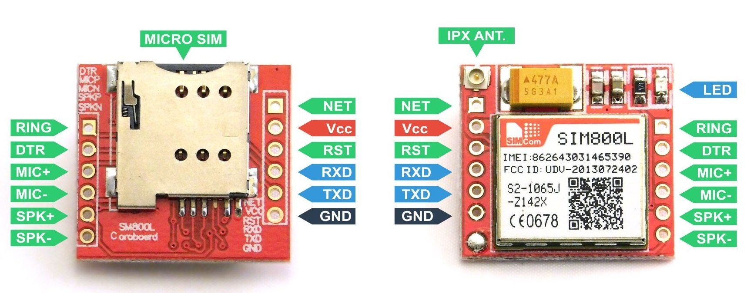
2. Mô tả phần cứng
Notes:
DTR: kéo xuống để đánh thức module khi đang trong chế độ SLEEP
RI: kéo xuống thấp khi được có cuộc gọi đến, SMS,…..

Slide 6
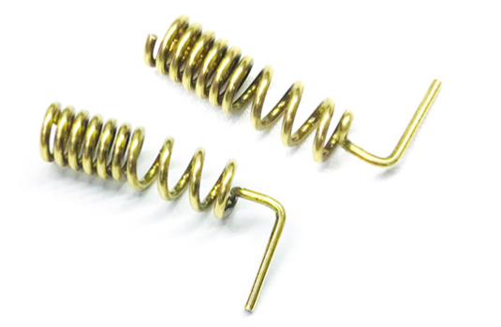
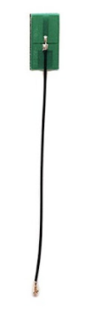
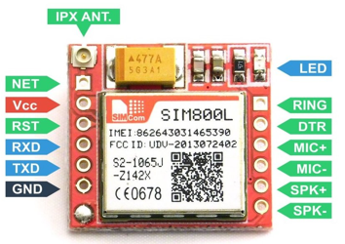
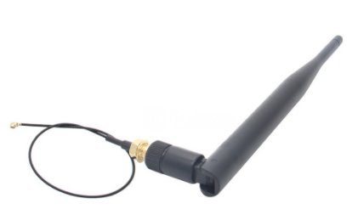
2. Mô tả phần cứng
Notes:
Những nơi sóng mạnh thì có thể không cần đến anten
Có 3 loại anten : anten helical đi kèm, anten PCB, anten qua cổng ipx- SMA

Slide 7
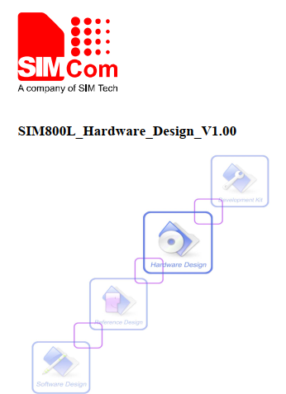
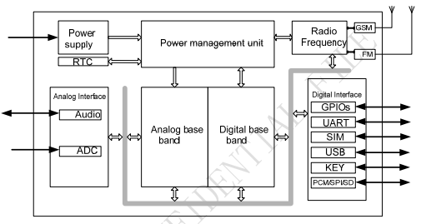
2. Mô tả phần cứng

Slide 8
2. Mô tả phần cứng
Thiết kế nguồn như thế nào?
Thiết kế function của SIM800L như thế nào?
Nguồn tham khảo?

Slide 9
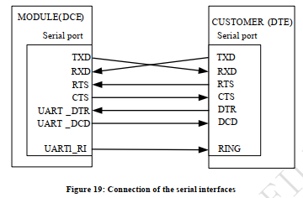
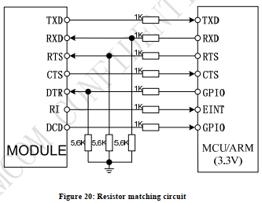
2. Mô tả phần cứng

Slide 10
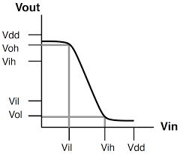
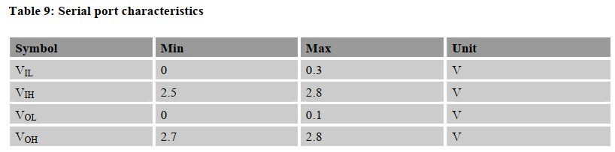
2. Mô tả phần cứng

Slide 11
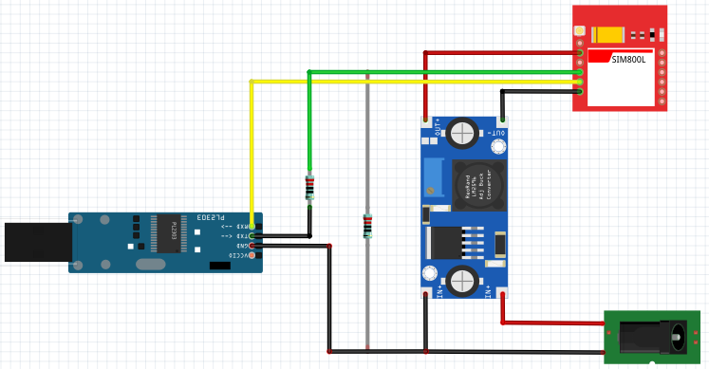


3. Demo
CH340 | SIM800L
TX | RX
RX | TX
GND | GND
Phần mềm Hercules trên PC
Notes:
Nguồn cấp cần sử dụng nguồn có thể cấp dc dòng 2A, còn nếu ko đủ thì rất là hên xui
Mình sử dụng module điều chỉnh hạ áp qua LM2596 điều chỉnh về 4.2V
Kết nối như trên hình!
TX và RX phải nối chéo với nhau giữa các module, đòng thời nối mas chung lại

Slide 12
3. Demo
Notes:
Nếu led báo nháy khoảng 3s 1 lần thì SIM chưa vào mạng điện thoại
Nếu led nháy khoảng 1s 1 lần thì SIM chưa vào mạng điện thoại
3 lỗi:
Nguồn hư
Lỗi sóng
Kiểm tra lại SIM xem sim còn hoạt động không

